Slide 1
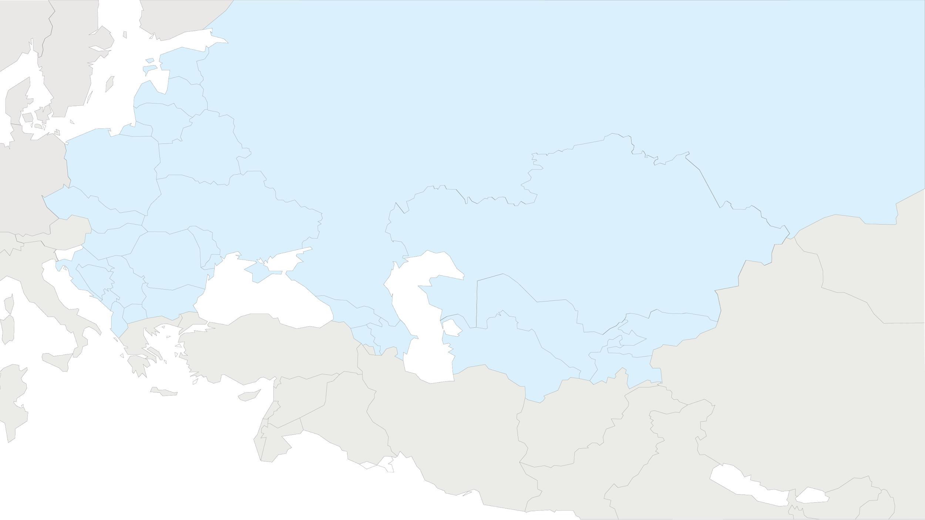
Встреча РКГ в рамках программы Глобального фонда «Партнерство ради равного доступа к континууму услуг в связи с ВИЧ-инфекцией в регионе ВЕЦА» 2015 – 2018 г.
МБО «Восточноевропейское и Центральноазиатское Объединение ЛЖВ»
Андрей Косинов
Менеджер проекта ГФ «Партнерство ради равного доступа»
Киев, Украина
26 марта 2018 г.

Slide 2
Предпосылки и контекст 2014 - 2015 год
Регион Восточной Европы и Центральной Азии находится в катастрофической ситуации относительно доступа ЛЖВ к непрерывной помощи в связи с ВИЧ-инфекцией (континууму услуг). Во многих странах региона до половины ВИЧ-позитивных людей не знают о своём ВИЧ-статусе, а многие люди с впервые определённым ВИЧ-статусом уже находятся на поздней стадии заболевания. Доступ к АРВ-терапии крайне низкий и не предпринимаются достаточные меры по борьбе с эпидемией ВИЧ-инфекцией среди основных затронутых групп населения (МСМ, СР, ЛУИН).

Slide 3
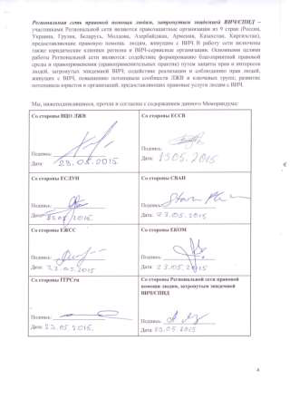
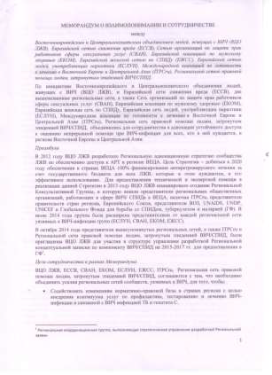
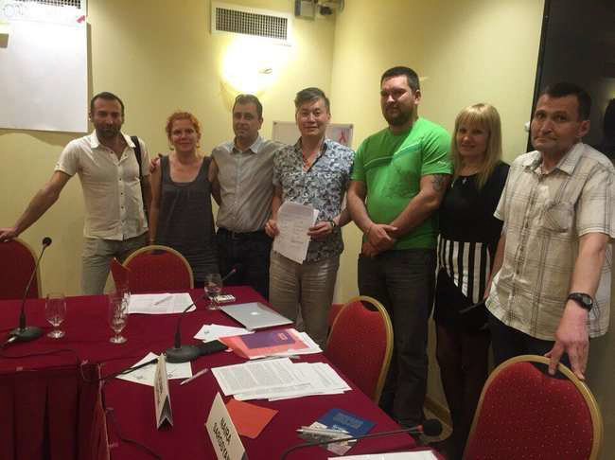
УСИЛЕНИЕ КООРДИНАЦИИ И АДВОКАЦИИ РЕГИОНАЛЬНЫХ
ОБЪЕДИНЕНИЙ И СЕТЕЙ КЛЮЧЕВЫХ ГРУПП ДЛЯ ДОСТИЖЕНИЯ
ЦЕЛИ «90-90-90», ЕРЕВАН, 2015

Slide 4
Программа «Партнерство»
1 ноября 2015 – 31 октябрь 2018 г.
Разработана и выполняется ВЦО ЛЖВ в партнерстве с Евразийской сетью снижения вреда
ЕАСВ (ведущий субреципиент) при технической поддержке ЮНЭЙДС и ВОЗ
Финансируется Глобальным фондом. Бюджет: 4 044 467 евро
География Программы: Армения, Азербайджан, Беларусь, Грузия, Казахстан, Кыргызстан,
Латвия, Литва, Молдова, Польша, Россия, Таджикистан, Узбекистан, Украина, Эстония
Особый фокус: Казахстан, Кыргызстан, Эстония, Азербайджан, Россия, Беларусь, Узбекистан
Целевые группы (бенефициары) Программы: ЛЖВ, ЛУН, СР, МСМ, ЛЖВ-ТБ

Slide 6
Связь проектной оценки и адвокации в структуре проекта «Партнерство»
Базовая оценка
Барьеры к доступу
Оценка финансирования
Региональный адвокационный план
Приоритетные активности в обеспечении финансирования
Повторная оценка
Барьеры к доступу
Оценка финансирования
Приоритетные активности в обеспечении доступа к услугам
2018
2016
Национальные адвокационные планы
Адвокационный планы консорцимов

Slide 7
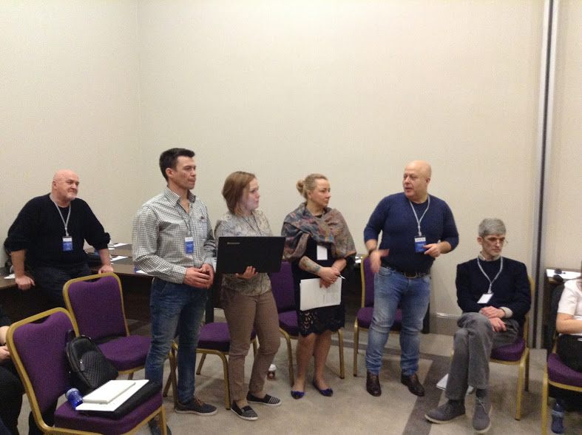
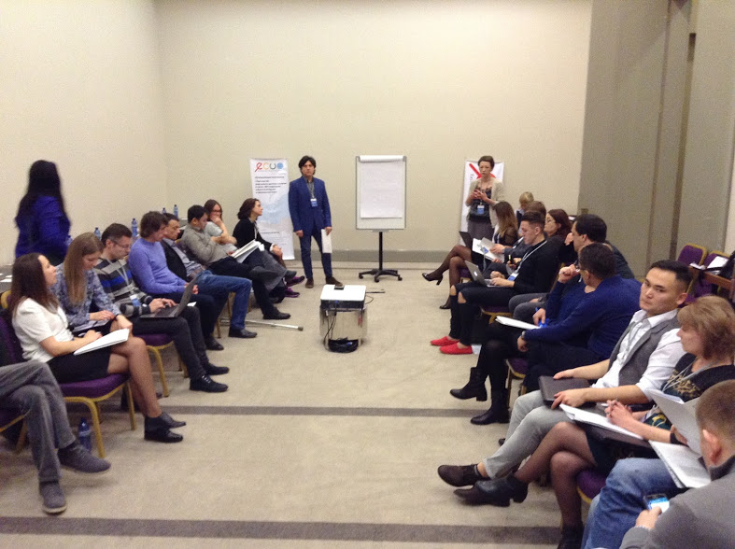
Встреча консорциумов в Батуми
20-22 февраля 2017 года

Slide 8
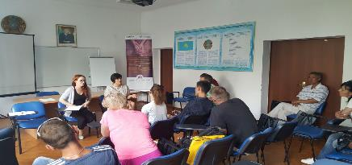
флаг страны
СТРАНА
Лидер консорциума:
ОЮЛ «Казахстанский Союз Людей, Живущих с ВИЧ»
Организации, входящие в консорциум:
ОО «Амелия», ОО «Human Health Institute»
01.02.17.- 31.12.17

Slide 9
Достижения адвокации Казахстан
Мониторинг соответствия качества услуг для МСМ и СР на соответствие международным стандартам. Разработка стандартов для КГН
Возможность выявить потребности сообщества РС и провести обучение по профилактике ВИЧ, защиты прав и борьбу с незаконными задержаниями и принудительным тестированием на ВИЧ.
Разработаны основные рекомендации по профилактике, доступу и лечению для сообществ ЛЖВ, РС, МСМ, ЛУН.
Сформирована сеть активистов из числа сообщества в регионах Казахстана.
Сформирован пул экспертов сообщества РС, МСМ, ЛЖВ, ЛУН
2018:
Создание стандартов по оказанию медико-социальных услуг и приверженности для КГН
Участие в пилотной программе госфинансирования для трех регионов Казахстана

Slide 10
флаг страны
Эстония
Эстонская сеть людей живущих с ВИЧ (#EHPV)
Сообщество людей Эстонии, употребляющих психотропные вещества (LUNEST)
Сообщество ЛГБТ Эстонии (VEK LGBT)
01/02/2017 - 31/10/2018

Slide 11
Достижения адвокации Эстония
Усиления роли сообществ в принятии решений по поводу инвестиций и управления программами в сфере ВИЧ и прав человека
По итогу встреч c Институтом здоровья была достигнута договорённость о выделении дополнительного финансирования для ставок координатора по тестированию и консультанта по тестированию и связью с лечением для МСМ в вопросе ВИЧ.
Представитель консорциума от Лунэст был приглашён в комиссию по наркотикам при министерстве, где удалось заострить внимание чиновников на проблемах людей, употребляющих наркотики, особенно освобождающихся из мест заключения.
Организационное развитие (новый консорциум ЛУНЭСТ И ВЕК ЛГБТ)
Встреча с Министром социального развития

Slide 12
Приоритетные задачи адвокации 2018
Участие сообществ в разработке стратегии по ВИЧ на 2018 – 2021 гг.
Адвокация тестирования на базе сообществ
Пересмотр нормативов оказания услуг сообществам
Готовится к запуску веб-сайт консорциума на основе мультисекторального механизма
Развитие организационного потенциала и финансовой устойчивости консорциума

Slide 13
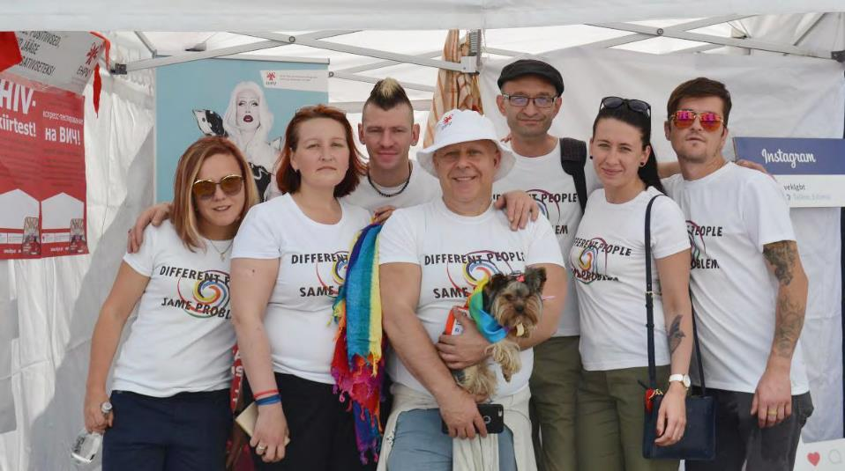
Достижения адвокации Эстония

Slide 14
СТРАНА: Россия
Лидер консорциума: РОО «Центр плюс»
Участники консорциума: Фонд «Зеркало», Фонд «Астра», Фонд «Шаги», ВОО ОЛЖВ, МООО «Позитивная Область»
01 июня 2017 г. – 31 марта 2018 г.

Slide 15
Основные достижения
По итогам реализации проекта уже есть организации получающие гос. финансирование, в том числе члены консорциума
Проведены встречи сообществ КГН, созданы площадки сообществ КГН, выявлены лидеры из числа КГН
Силами сообществ КГН проводится мониторинг доступа к гос. финансированию для НКО, работающих в области ВИЧ/СПИДа
Начался сбор данных о правонарушениях
Повышен уровень компетенции сотрудников консорциума в области доступа к гос. Финансированию
Проведен анализ мониторинга доступа к гос. финансированию в 16 регионах РФ
Выпущены информационные материалы о возможностях получения НКО государственного финансирования
Работают площадки сообществ КГН

Slide 16
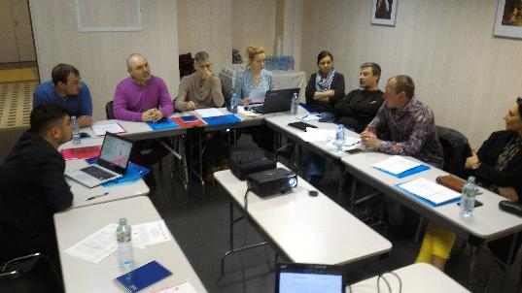
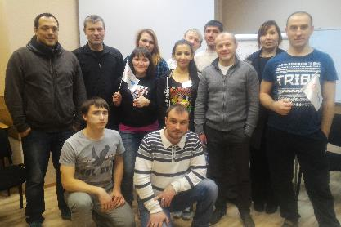
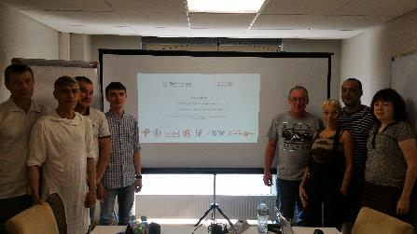
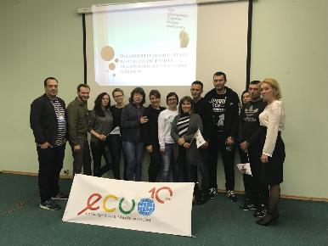
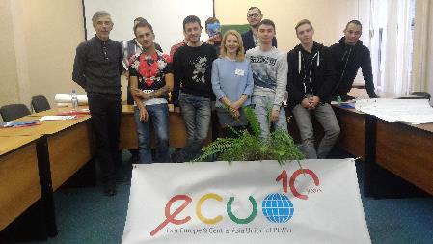
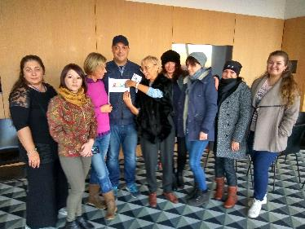
Основные мероприятия

Slide 17
Приоритетные задачи на 2018 год
Мониторинг реализации национальной стратегии в области услуг КГН
Увеличение доступности и расширение услуг для КГН в связи с ВИЧ-инфекцией
Улучшение доступа НКО к государственному финансированию

Slide 18
флаг страны
СТРАНА АЗЕРБАЙДЖАН
Лидер консорциума: ОО «Борьба со СПИДом»
Организации, входящие в консорциум: ОО «Чистый мир» ОО «Гендер и развитие»
СРОКИ РЕАЛИЗАЦИИ 01 июля 2017 - 31 марта 2018

Slide 19
Достижения адвокации Азербайджан
Расширение доступа и снижение стигмы
Инициированы изменения в Уголовный Кодекс (новая статья 74-1 освобождение от уголовной ответственности за наркоманию);
Увеличение количества медицинских пунктов (с 2 до 4) для оказания услуг по метадоновой терапии (2017 г - 210 чел., к 2020 г – 850 чел.);
Принят указ о выделении грантов из государственного бюджета НПО работающим в сфере оказания услуг в связи с ВИЧ-инфекцией;
30 членов сообщества прошли обучение по бюджетной адвокации;
Налажены отношения с новыми партнерами, донорами.

Slide 20
Приоритетные задачи на 2018 год
Разработка рекомендаций по обновлению протоколов услуг и лечения для КГН согласно рекомендациям ВОЗ
Расширение доступа к лечению для всех пациентов (в данный момент лечение предоставляется пациентам у кого CD4-лимфоциты выше 500).
Снижение уровня стигмы и дискриминации
Усовершенствование качества услуг предоставляемых сообществом;
Усовершенствование законодательства по отношению КГН расширяющего доступ к услугам в связи с ВИЧ

Slide 21
флаг страны
КЫРГЫЗСТАН
Объединение Юридических Лиц Ассоциация Программ Снижения Вреда «Партнерская сеть»
Объединение Юридических Лиц Ассоциация «Страновая сеть людей живущих с ВИЧ»
Общественное Объединение «Кыргыз Индиго»
2/02/ 2017 ГОДА – 30/10/ 2018 ГОДА

Slide 22
КЫРГЫЗСТАН
Финансирование программ проф-ки и лечения ВИЧ
Адвокация принятия госпрограммы и национального плана перехода на гос.финансирование
Адвокация государственного социального заказа
Внедрение Государственного социального заказа в системе здравоохранения
Внедрение механизмов международных закупок
Адвокация внедрения механизмов международных закупок

Slide 23
Результаты
(Доступность лекарственных средств)
Принят новый закон «Об обращении ЛС» с механизмами упрощенной регистрации.
Разработан пакет документов по внесению изменений в Закон «О государственных закупках» для закупок через международные механизмы, зарегистрирован в парламенте.
Инициирован и утвержден КП по лечению ВИЧ с включением долутегравира, рилпивирина, дарунавира, атазанавира
В ПЖВЛС включены все АРВ препараты, рекомендованные ВОЗ
Подготовлено обоснование и подана заявка в МЗ для включения незарегистрированных АРВ в Перечень ЛС, разрешенных к применению без регистрации.
В госпрограмму включено лечение ВГС для 100 ЛЖВ в год. РЦ «СПИД» закупил ЛС на 150 ЛЖВ.
Проведен расчет потребностей в АРВ препаратах до 2020 г.
РЦ «СПИД» включил в план закупок госзакупки АРВ препаратов - 20% на 2019 г., 30% на 2020 г.
ПРООН инициирует смену поставщика АРВ препаратов и вместо ЮНИСЭФ напрямую с заводами (Алувия, Кивекса, рилпивирин, дарунавир) вместо брендовых для снижения их стоимости.

Slide 24
Достижения адвокации - выводы
Консорциумы эффективны: Объединение консорциумов для усиления адвокации, учета интересов каждого сообщества, взаимодействия между сообществами
Усиление значимой роли сообществ: адвокация доступа к лечению и финансированию услуг во всех странах проекта
Привлечение внимания общественного мнения к проблемам сообществ
Разработаны адвокационные документы отчеты по мониторингу доступа к услугам

Slide 25
Приоритеты регионального адвокационного плана
1.2. Оказание ТП сообществам при проведении диалога с ключевыми партнерами по вопросам внесения предложений в стратегические национальные документы
1.2.1. Мониторинг внедрения и обновления национальных стандартов в соответствии с последними рекомендациями ВОЗ и ООН
1.4.2. адвокация включения конкретных целей и ключевых показателей в стратегические национальные документы по ВИЧ и Тб для обеспечения равного доступа к услугам в связи с ВИЧ-инфекцией
1.2.3 диалог с госструктурами по внедрению качественной системы интегрированных услуг, в соответствии с международными стандартами
1.2.4. организация международных встреч, в том числе параллельных сессий, во время других региональных и международных мероприятий

Slide 26
Приоритеты регионального адвокационного плана
2.1.2. оказание ТП ключевым группам в наращивании потенциала в вопросах бюджетной адвокации, в том числе, возможные источники финансирования; бюджетные циклы; расчет средств; возможности и потребности для оптимизации средств в рамках реформы системы здравоохранения и ответа на ВИЧ и Тб;
Оказание ТП ключевым группам в развитии потенциала
Сбор и подготовка аргументов, опыта других стран для формулирования предложений
2.3.1. Механизмы выделения государственного финансирования для предоставления услуг по профилактике, СВ, уходу и поддержке, организациями сообществ разработаны, опробованы и масштабы их внедрения увеличиваются:

Slide 27
Дополнительные приоритеты адвокации
ВИЧ / ТБ
Качество препаратов (новые протоколы лечения)
Повышение экспертизы консорциумов
Фандрайзинг, в том числе, возможности независимого финансирования

Slide 28
Мероприятия 2018 г.
Январь Круглый стол в Казахстане, результаты по доступу к АРВ препаратам
Январь АРТ мониторинг в странах ВЕЦА в 2018 г. (анализ предыдущих 3 лет)
Февраль Региональная встреча партнеров по подготовке концепции к AIDS 2018 (ТАЛЛИНН)
Февраль Встреча партнеров ВЦО ЛЖВ
Март Встреча консорциумов победивших в конкурсе минигратам в 4 – х странах Армения, Молдова Грузия, Таджикистан
Март Публикация лучших практик консорциумов
Март Начало исследования «Базовая оценка 2.0». Результат влияния проекта на ситуацию в странах
Март Встреча РКГ, общее собрание ВЦО ЛЖВ

Slide 29
Мероприятия 2018
Март Преодоление патентных монополий, рамочных законодательных изменений в 2-х странах региона ВЕЦА
Апрель Публикация: региональный и страновые полиси-брифы, информационные письма
Апрель EECAAC 2018 (Москва)
Май ВЕЦА КАБ
Июль Публикация Базовой оценки 2.0
Июль Участие в AIDS 2018, Амстердам
Сентябрь Финальная конференция по проекту «Партнерство»
Октябрь Подведение итогов и Финальный отчет

Slide 30
Хронология проекта «Парнерство»
Платформа ВЦО ЛЖВ
Визиты технической помощи
Эксперты РЭГ, техническая помощь
МиО визиты
Визиты финансистов

Slide 31
СПАСИБО ЗА ВНИМАНИЕ
Открыты к сотрудничеству:
ecuo.org
mv.ecuo.org
secretariat@ecuo.org

